Slide 1
DEFLATE
De Boni Jonathan, Mellace Simone

Slide 2
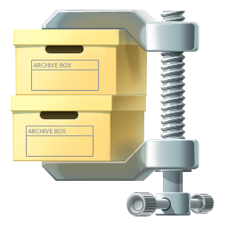
Indice
Requisiti
Fase di analisi
Soluzione proposta
Procedure di test

Slide 3
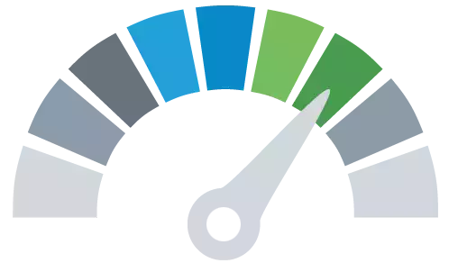
Requisiti
Implementazione algoritmo di compressione/ decompressione dati lossless
Algoritmo «di facile lettura» ed efficiente

Slide 4

Fase di analisi
Algoritmi scelti inizialmente
ShannonFano
Deflate (Huffman e LZW)
Deflate (Huffman e LZ77)
Parametri di scelta
Utilizzo
Velocità e Prestazioni
Scelta definitiva
Deflate (Huffman e LZ77)

Slide 5




Deflate
Gzip (software compressione dati)
Winzip
Zlib (libreria software per compressione)
.png (immagazzina immagini lossless)
.zip (formato file compressi)
…

Slide 6
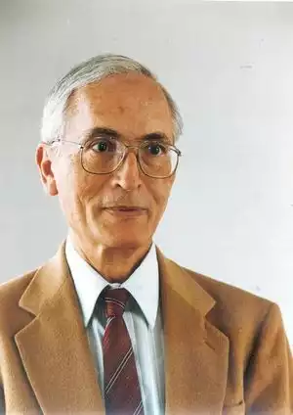

LZ77
Sostituzione di parti con altre già processate
“Evoluzione” di duplicati
Non necessità di informazioni aggiuntive
Decompressione
Veloce
Efficiente
Jacob Ziv
Abraham Lempel

Slide 7
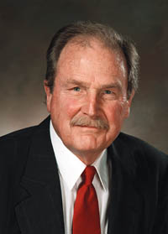
Huffman
Analizza frequenze
Trova la codifica «migliore» per ogni simbolo
Ogni codifica non è prefisso di nessun’altro
David A. Huffman

Slide 8

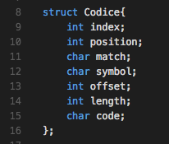
Struttura LZ77
Dizionario

Slide 9
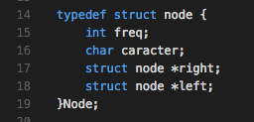

Struttura Huffman
Memorizzare caratteri e frequenze
Creare struttura albero
Nodi albero Huffman

Slide 10
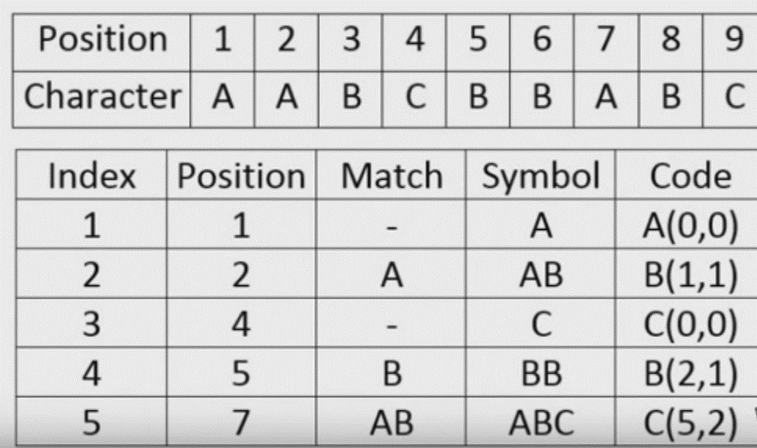
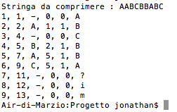
Test LZ77

Slide 11
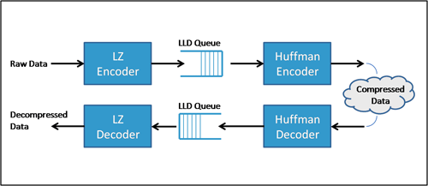
Deflate
Come unire LZ77 e Huffman
Modifiche LZ77
Pattern >= 3
Modifiche Huffman
Decodifica messaggio ricevuto
Trovare lunghezze e ricorrenze

Slide 12


